Slide 1
Karel a Josef Čapkovi
Dominik Vít, Tadeáš Rychtera

Slide 2
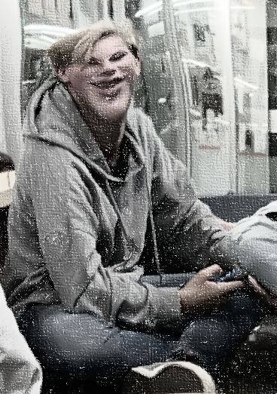
Karel Čapek
Narozen-9.ledna 1880
Mrtev-26.prosince 1938
Byl to spisovatel, fotograf, filozof
Sestra-Helena, bratr-Josef, manželka-Olga-herečka

Slide 3
Karel Čapek jako spisovatel
Dílo- Pejsek a Kočička - kniha pro děti-Pejsek a Kočička spolu žijí
-Dášenka – nejznámější kniha Karla Čapka, příběh o psovi-Dášenka
-Pohádky z jedné a druhé kapsy- cyklus hovorově napsaných detektivních příběhů
-Výlet do Španěl- cestopis

Slide 4
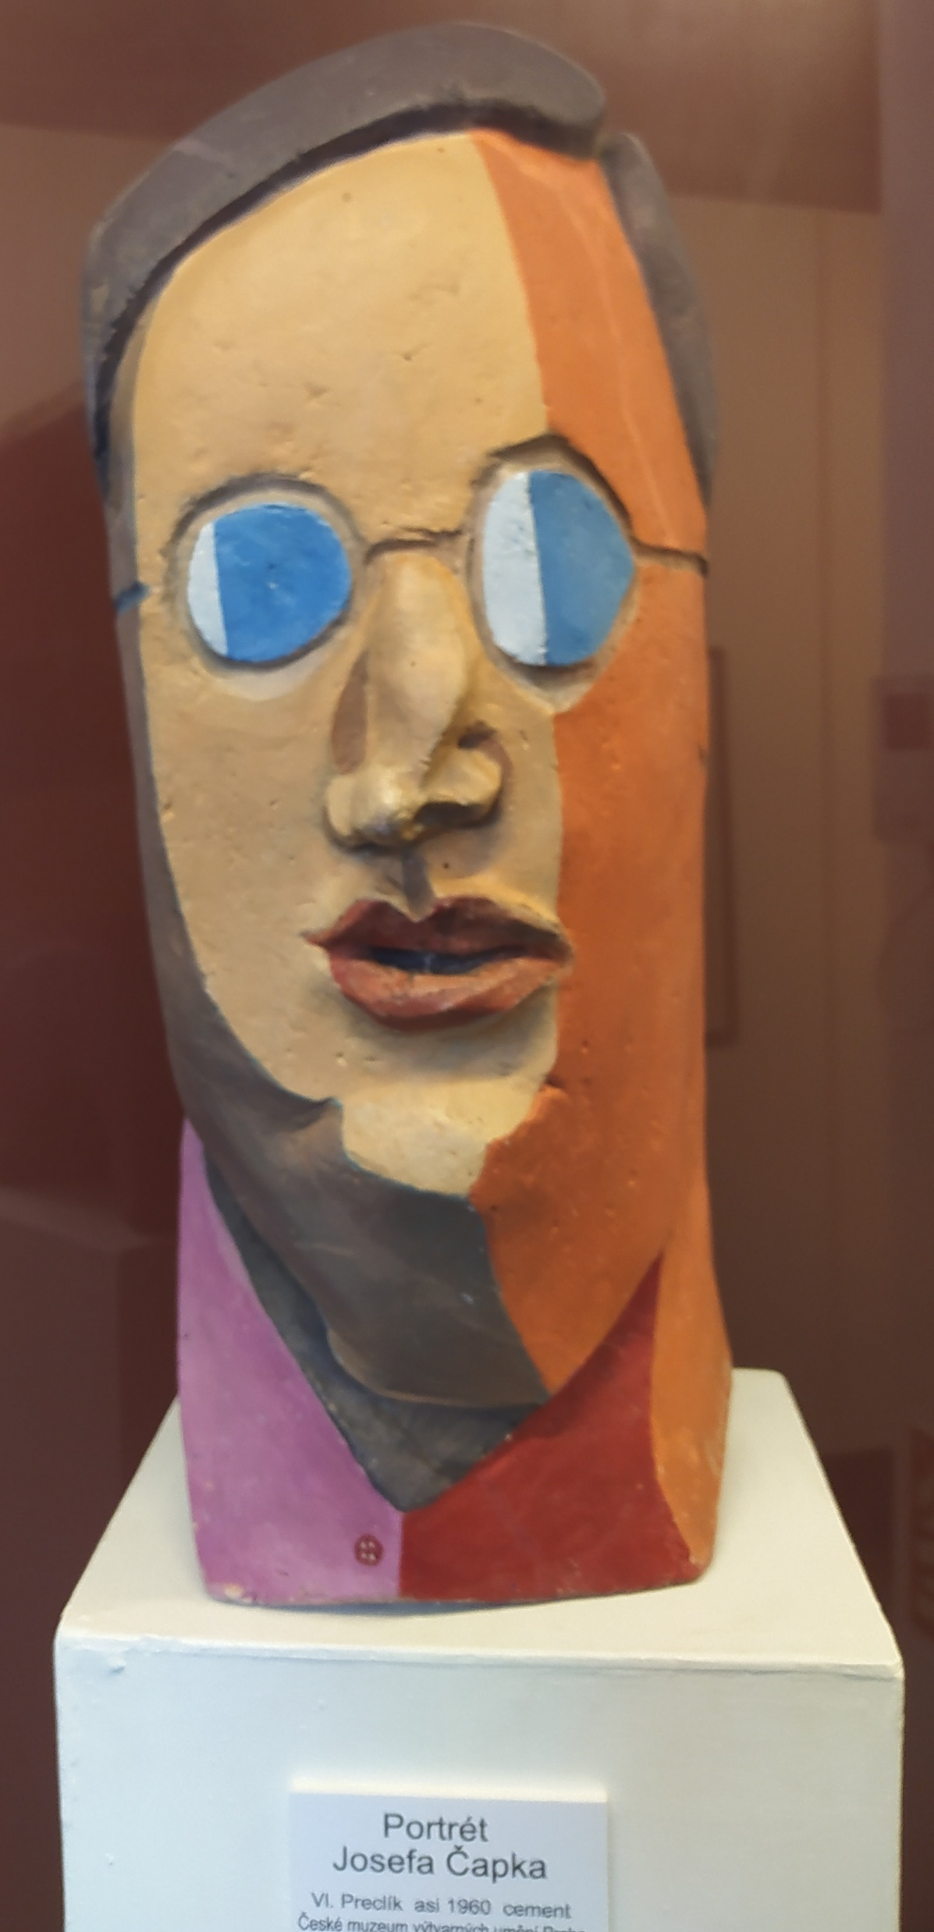
Josef Čapek
Narozen-1887
Mrtev-1945
Byl to malíř
Sestra-Helena, bratr-Karel

Slide 5
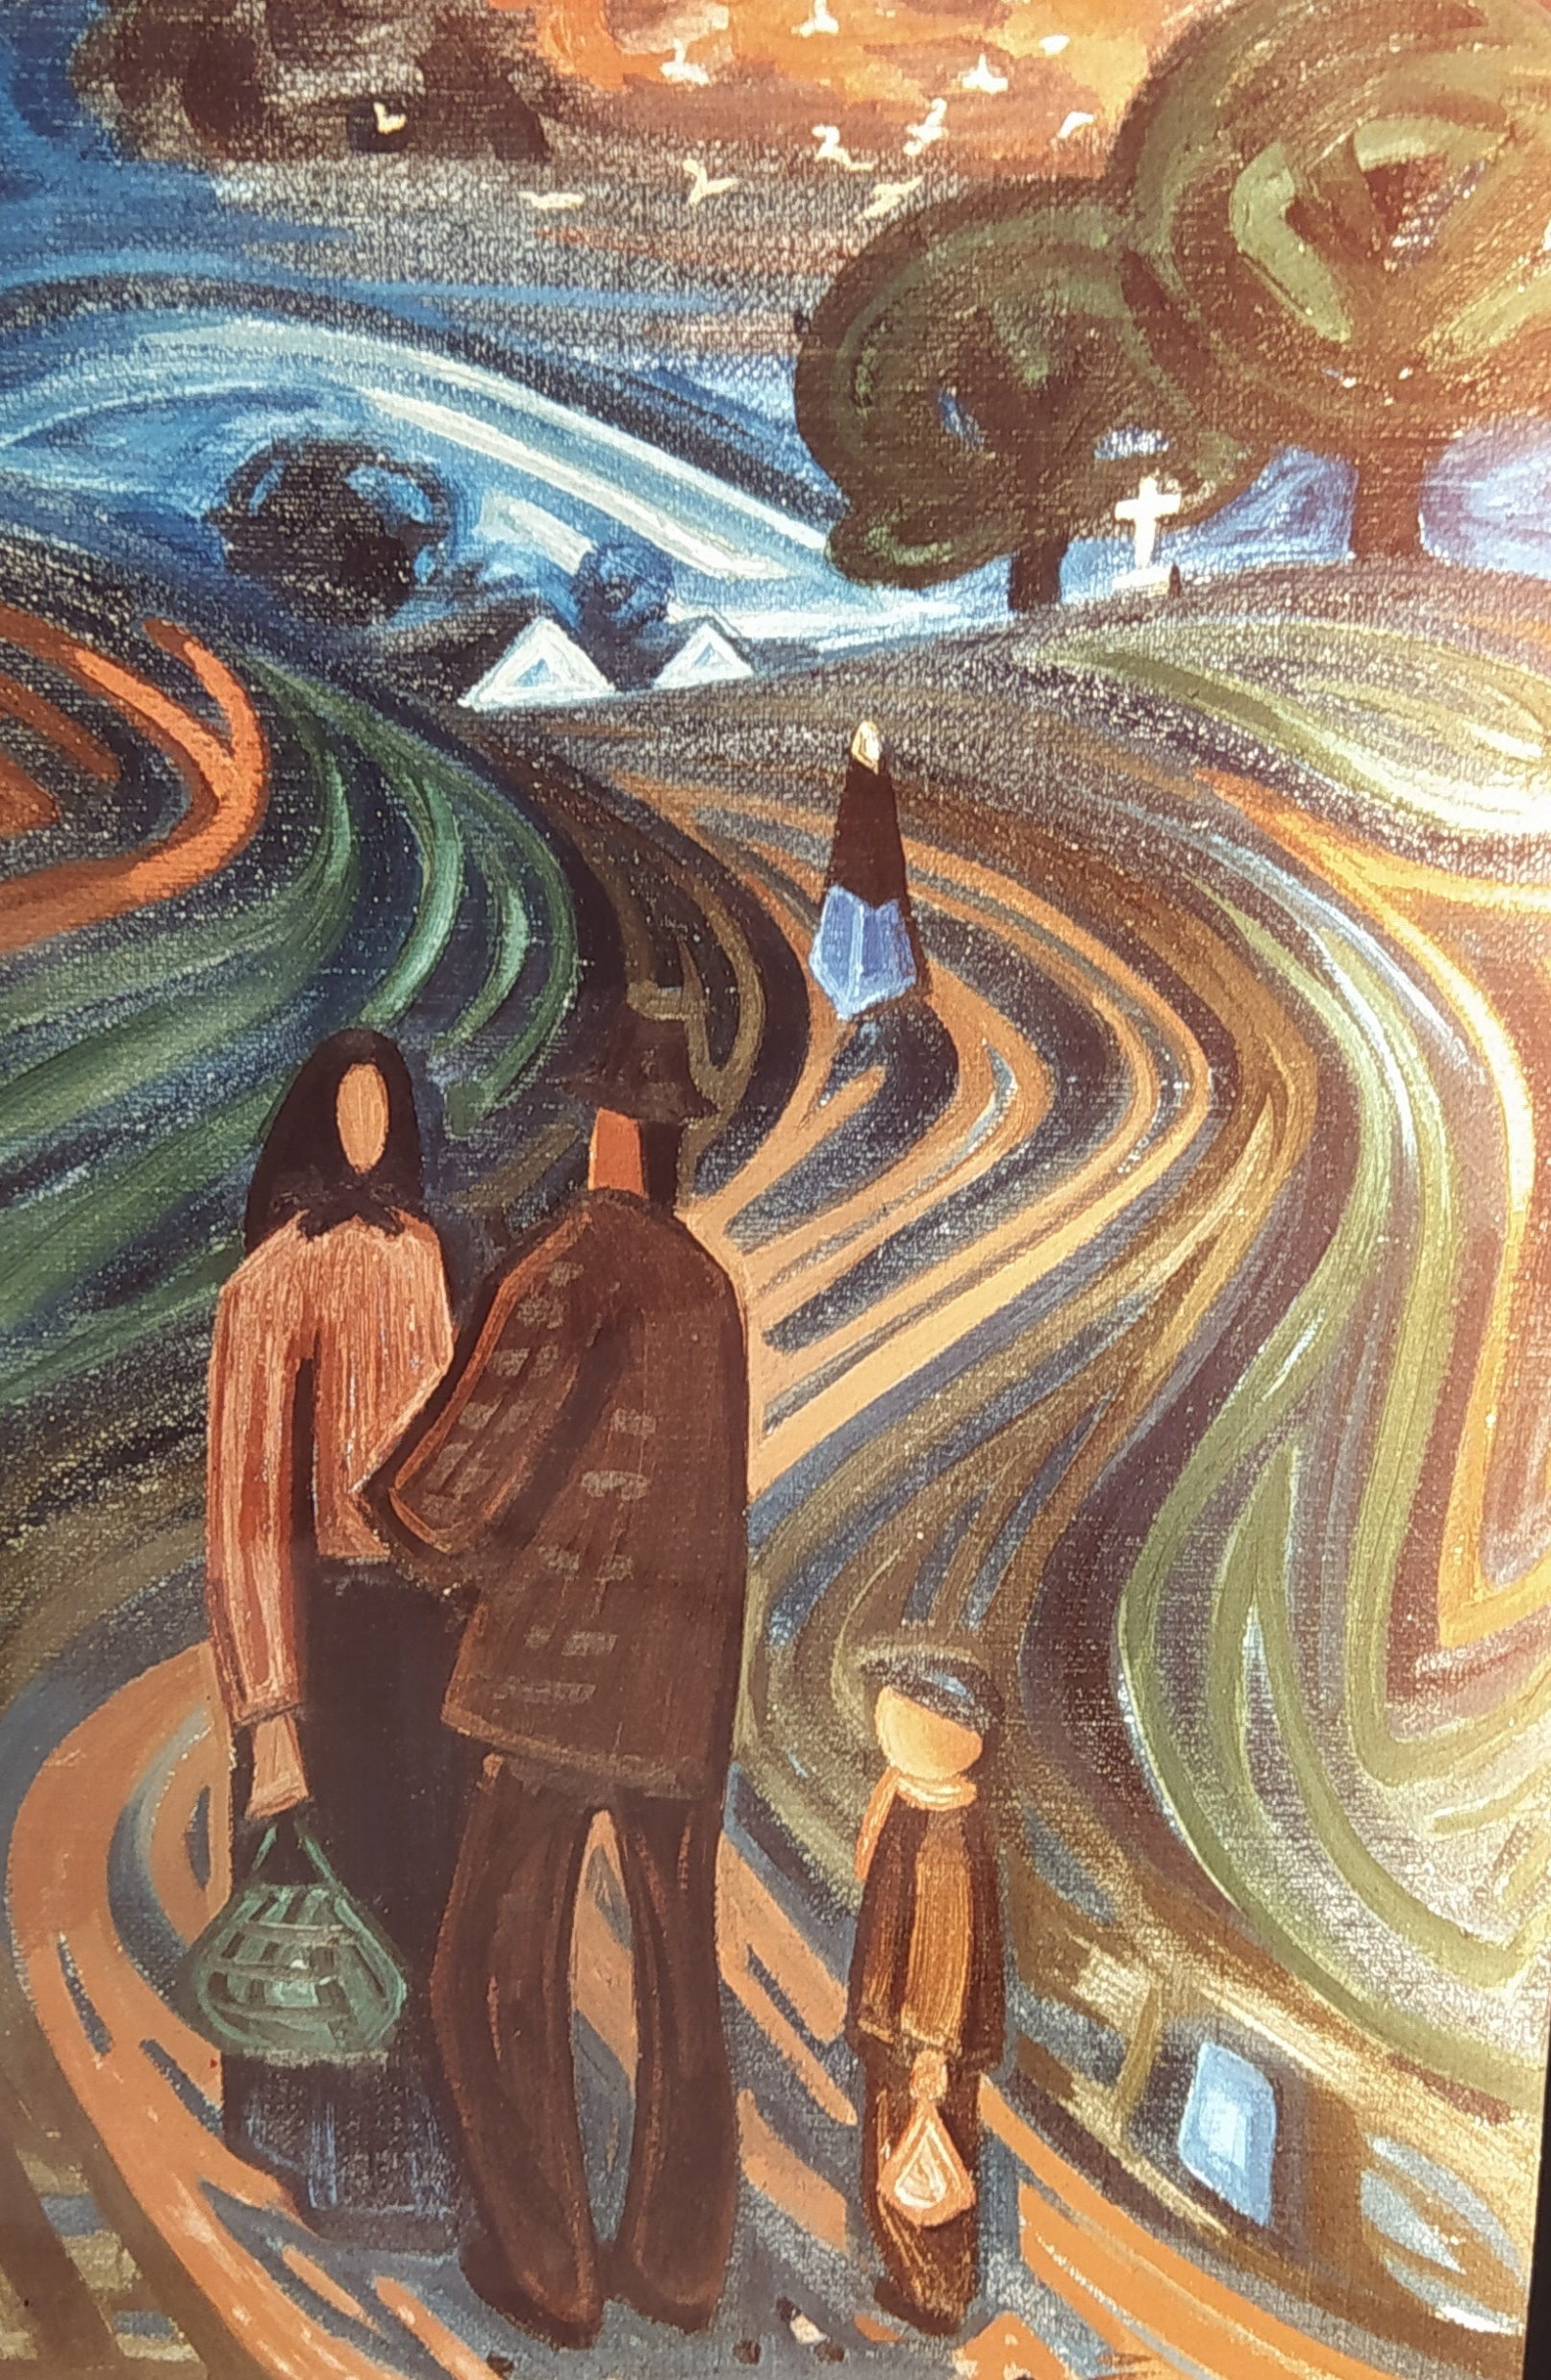
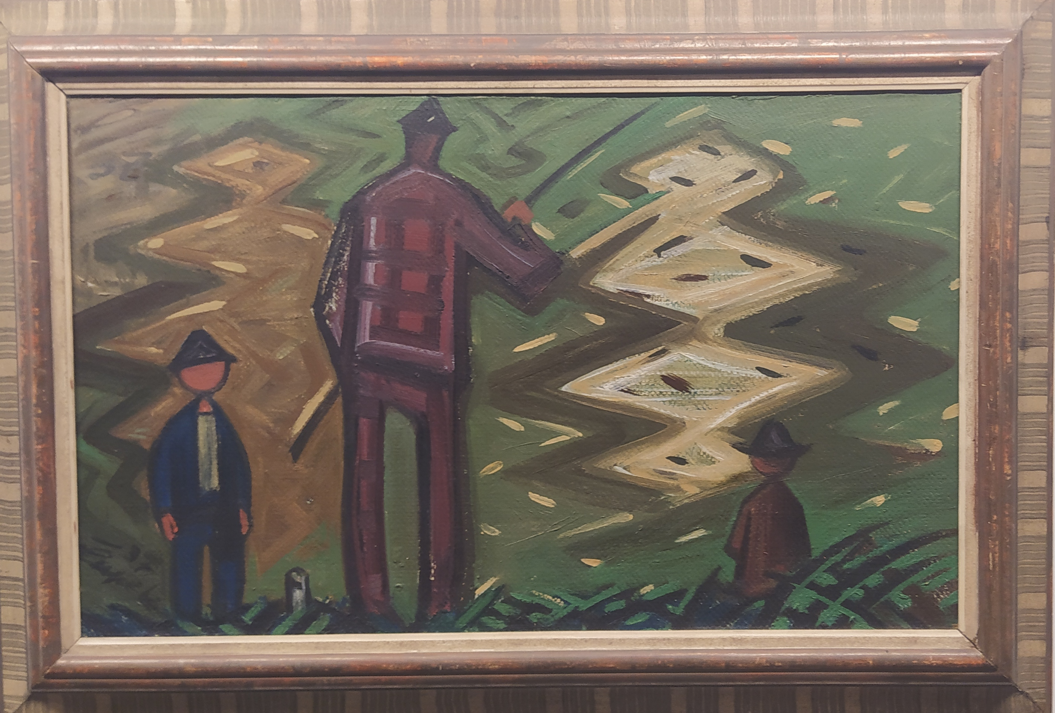
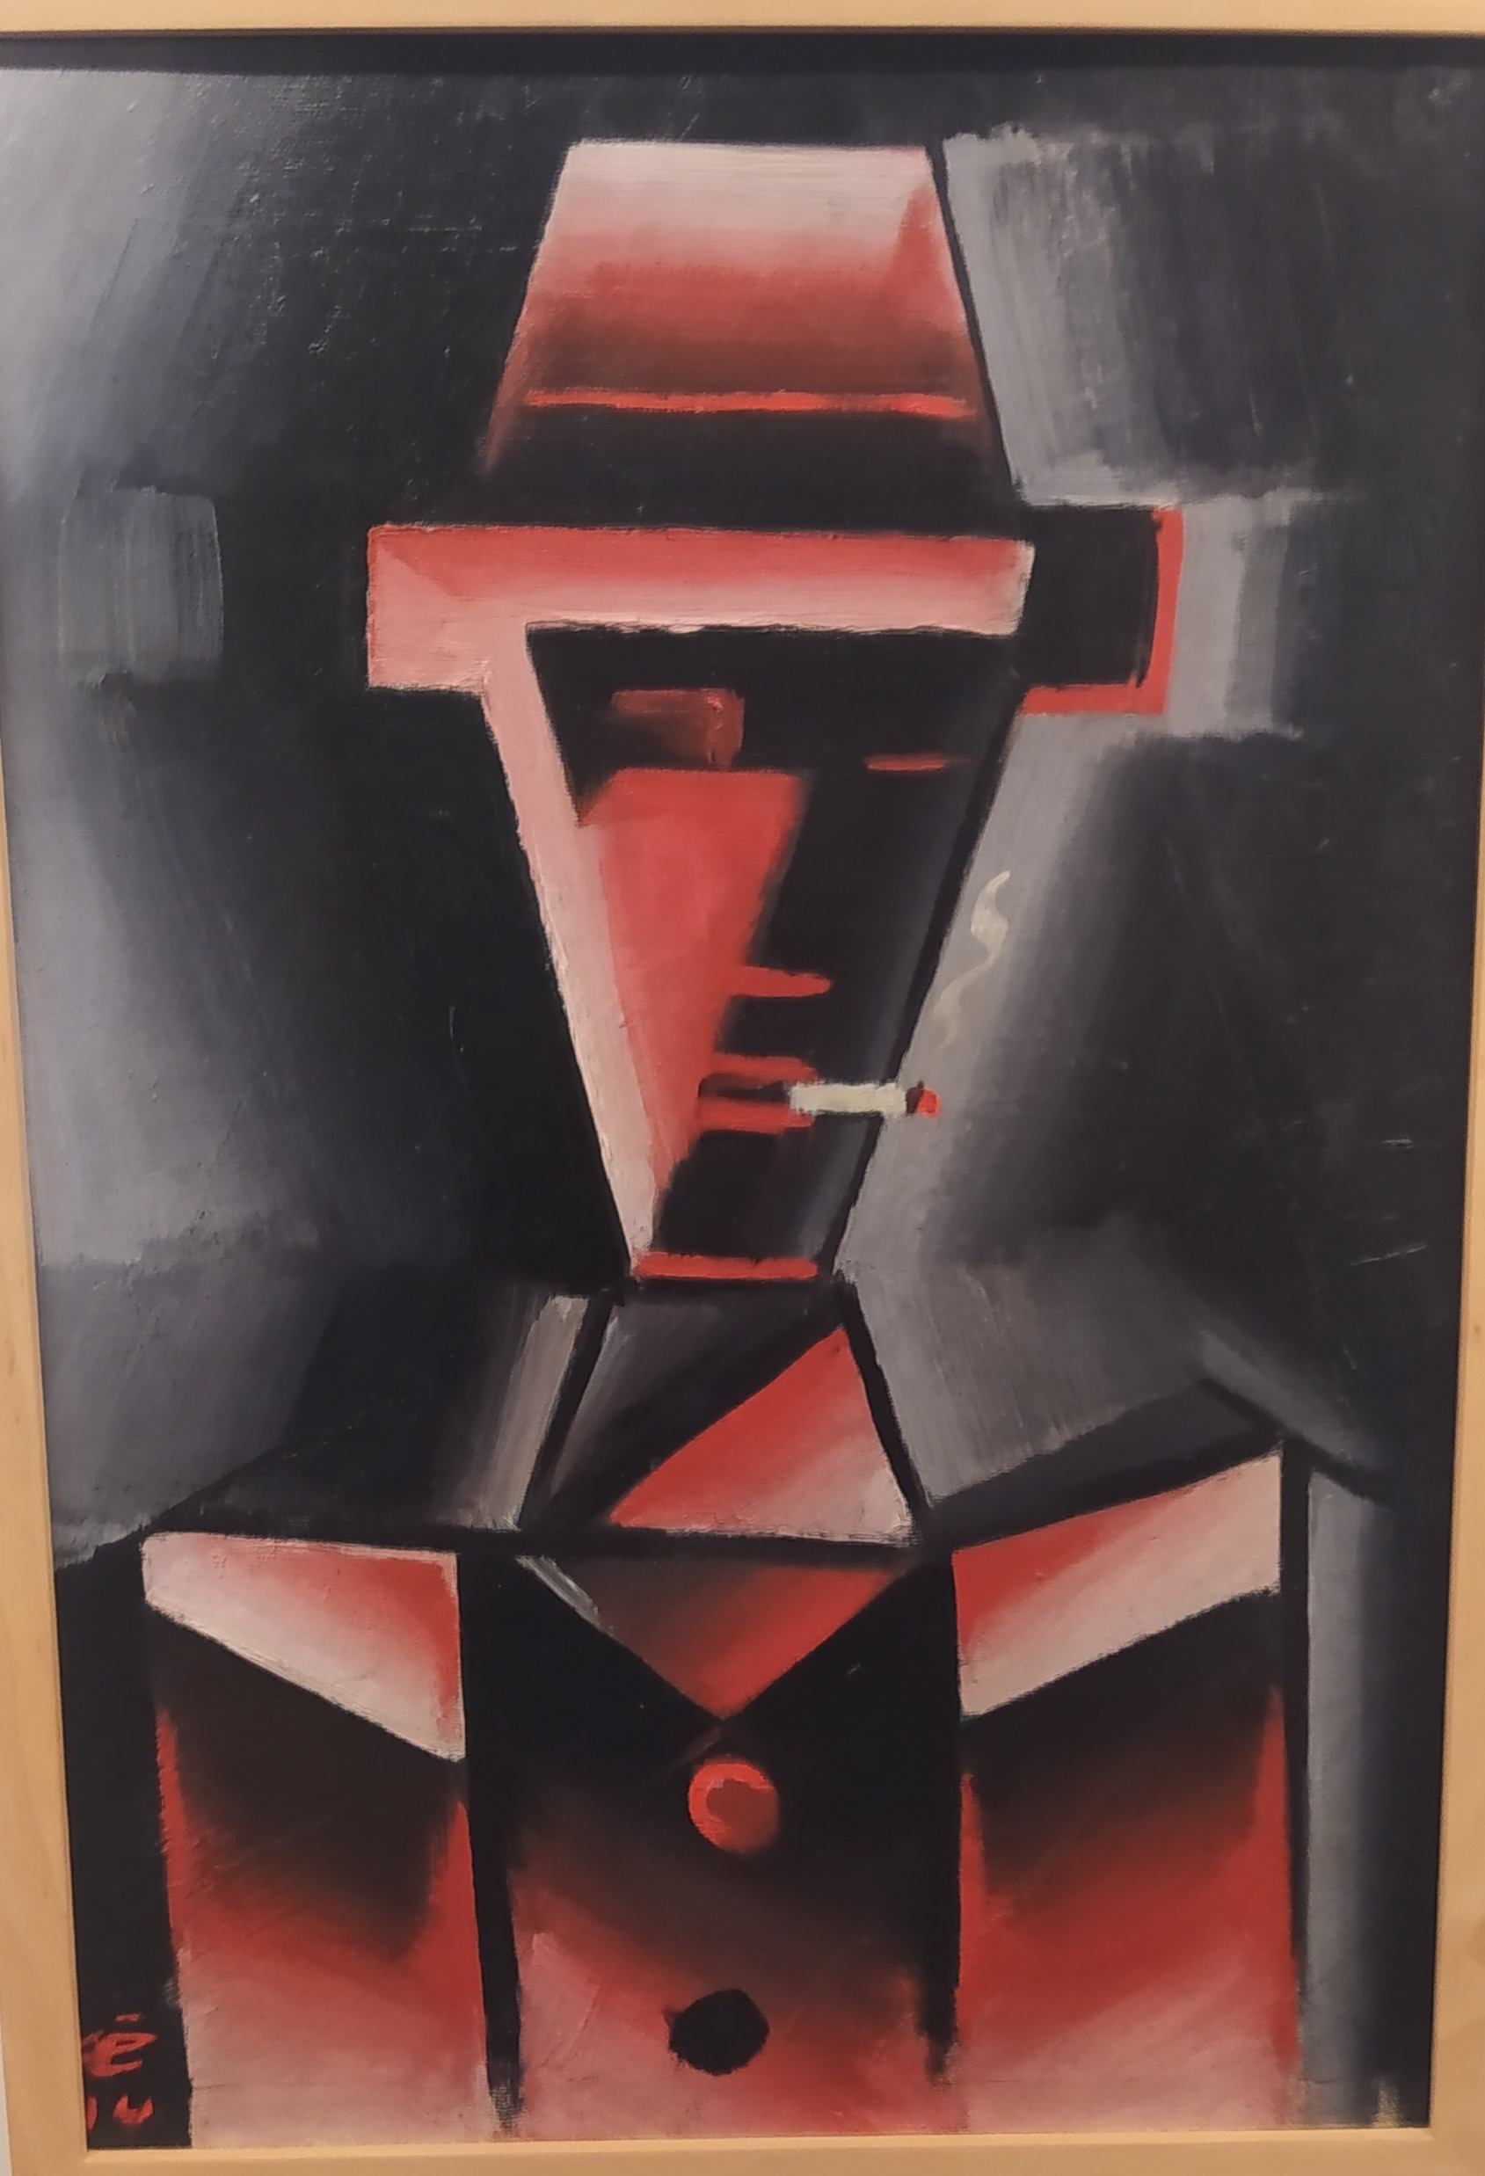
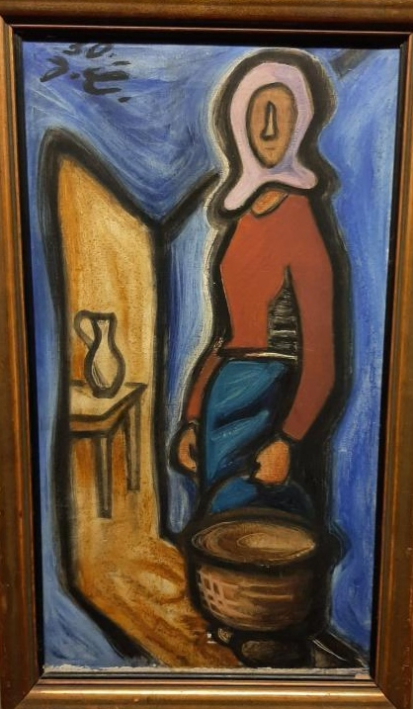
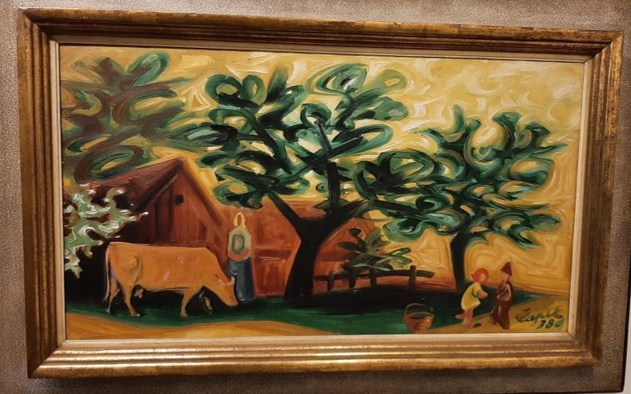
Josef Čapek jako malíř
Dílo-

Slide 6
Život bratrů Čapků
Narodili se do rodiny lékaře Antonína Čapka a jeho manželky Boženy
Do malého věku žili v Malých Svatoňovicích u Trutnova, a poté se přestěhovali do Úpice
Josef šel studovat do Prahy na uměleckoprůmyslovou školu
Karel se odebral studovat na Filosofickou fakultu v Brně

Slide 7
Smrt bratrů Čapků
Karel zemřel na zápal plic v den 25.prosince 1938, pár dnů před okupací Čech a Moravy Německem
Josef zemřel na skrvnitý tyfus způsobený tyfovou epidemií v koncentračním táboře v Sachsenhausenu
Jeho skutečné datum úmrtí ani hrob doteď neznáme

